Slide 1
Handschuhmaus
Tony Hyun Kim
(Technischer partner: Nevada Sanchez)
21F.404
10 MÄrz 2009

Slide 2
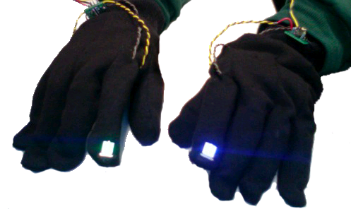
Inhaltsverzeichnis
Beschreibung des Systems
Technischer Aufbau
Ideen für Verbesserung
Oben: Handmaus in Aktion

Slide 3
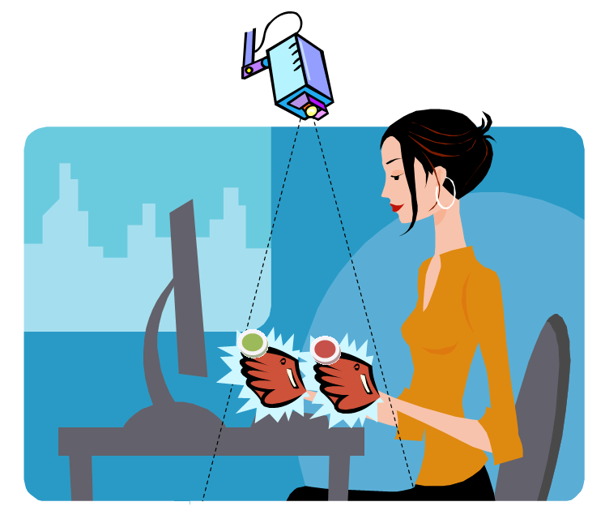
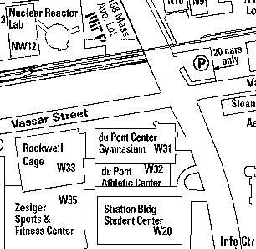
1. Beschreibung des Systems
Benutzen Sie Ihre Hände, um eine virtuelle Karte von MIT handzuhaben!

Slide 4
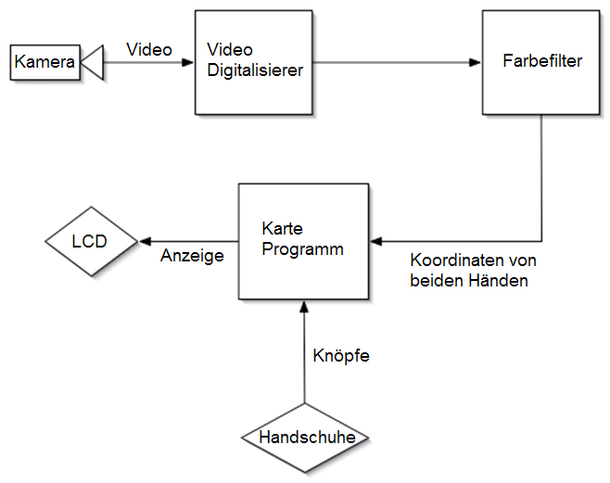
2. Technischer Aufbau

Slide 5
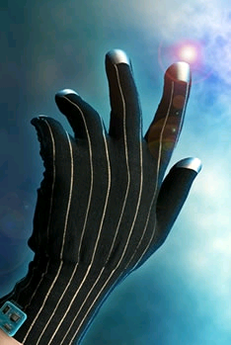
3. Ideen für Verbesserung
Drahtlosen, attraktiven Handschuhe
Mit dem Computer durch PS/2 verbinden

Slide 6
Danke für Ihre Aufmerksamkeit!

